Slide 1
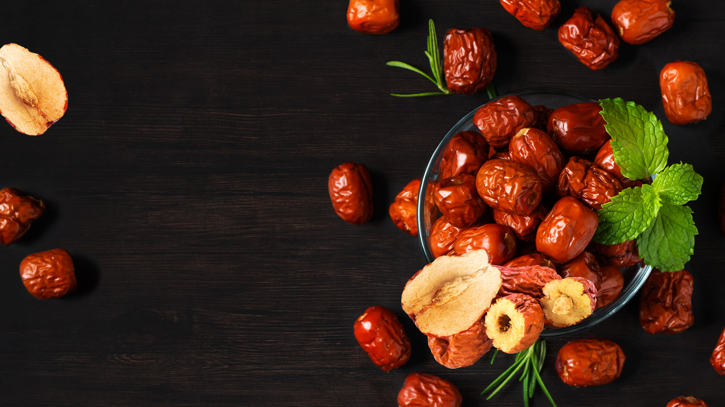
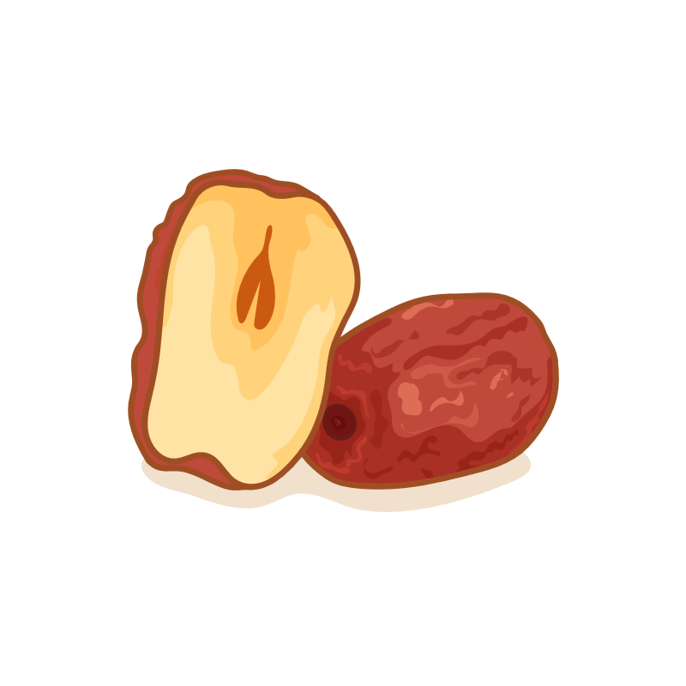

红在枝头·甜在心头
3秒首购
让18～25岁年轻人在量贩零食店第一次拿起美枣王
第 组
24901073 张紫祺
时光沉淀的甜，是红枣写给岁月的诗
www.docer.com

Slide 2
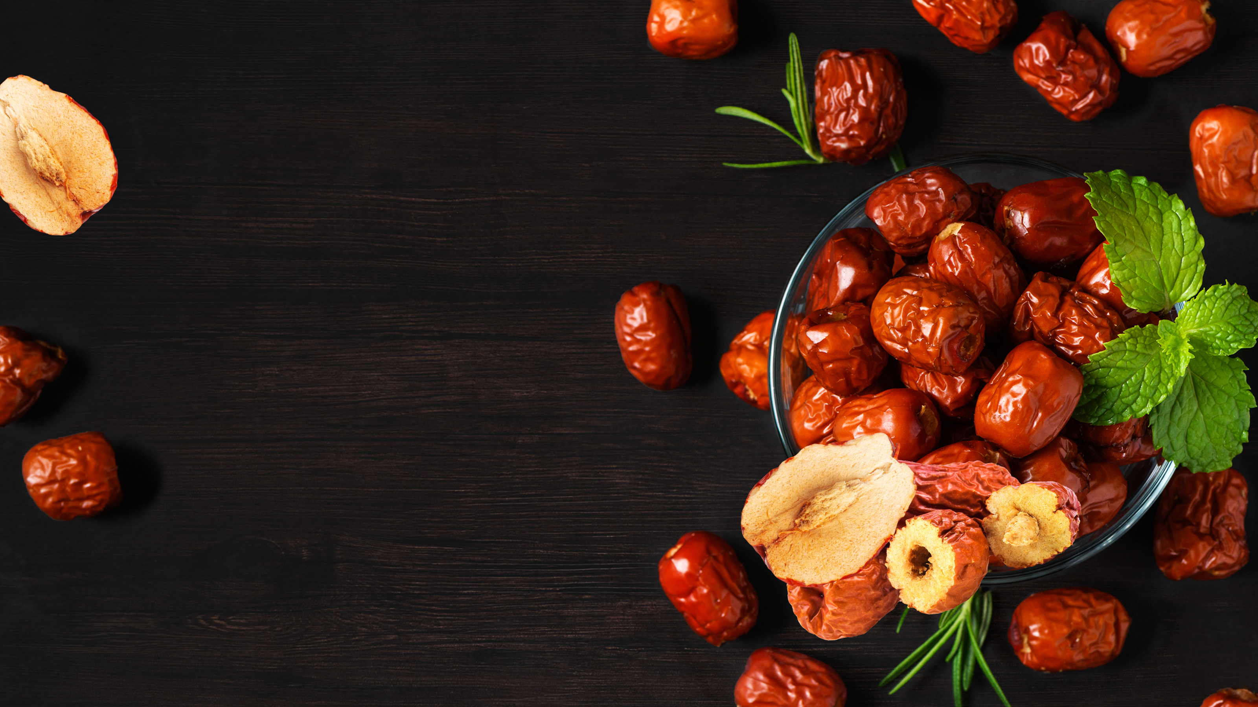
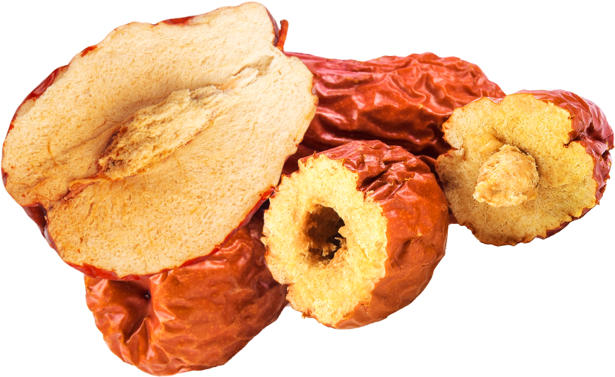

YOUR LOGO
红在枝头·甜在心头
Red dates
  CONTENTS
目录
提出问题·分析问题·解决问题
01.
02.
背景与问题
调研设计
时代背景，企业家原问题
现有方案，问题本质
价值链环节，利益相关者
面访&观察&人机对比
03.
04.
3秒首购计划
执行与总结
货架尝鲜体验共创
总览&分方案
分阶段路线，资源&KPI
回扣问题
时光沉淀的甜，是红枣写给岁月的诗
www.docer.com

Slide 3
YOUR LOGO
红在枝头·甜在心头
Red dates
PART
01
背景与问题
Background and Problem
24901073张紫祺
时光沉淀的甜，是红枣写给岁月的诗
www.docer.com

Slide 4
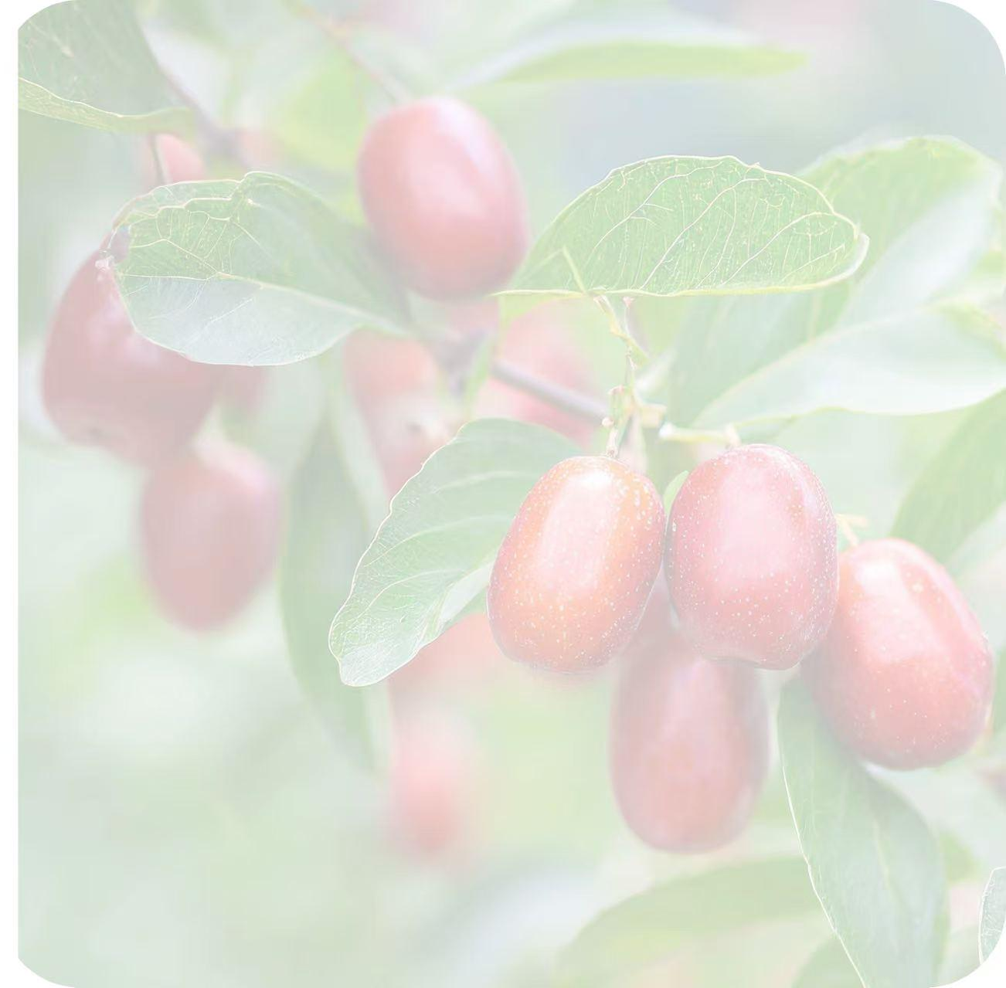
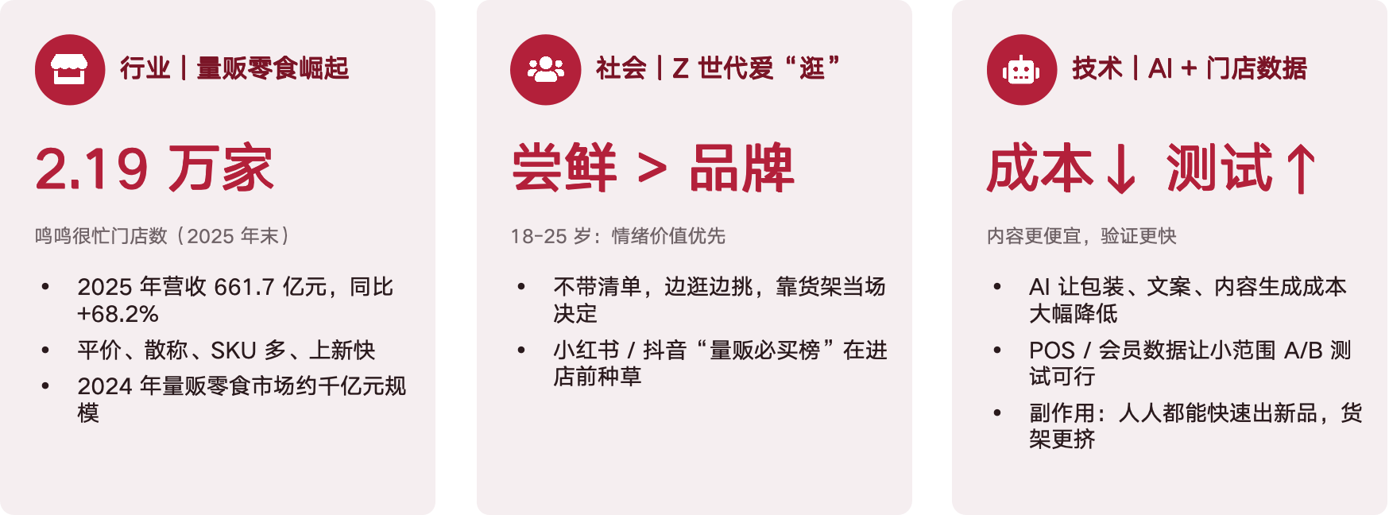

渠道，人群，技术同时改变
理论：服务生态系统
证据｜二手资料：鸣鸣很忙 2025 年度业绩（虎嗅、观察者网报道）；观研报告网
时光沉淀的甜，是红枣写给岁月的诗

Slide 5
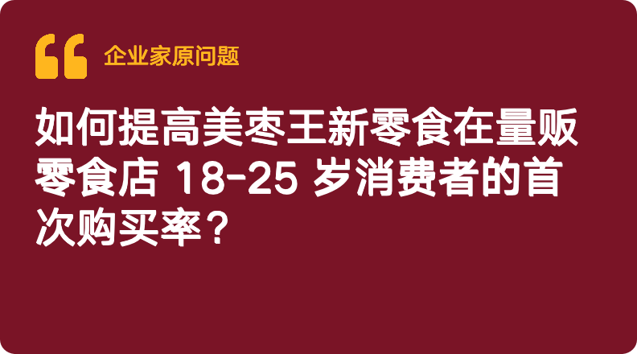
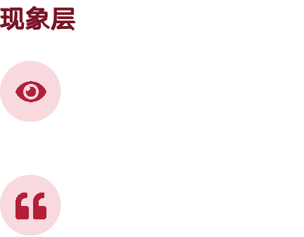
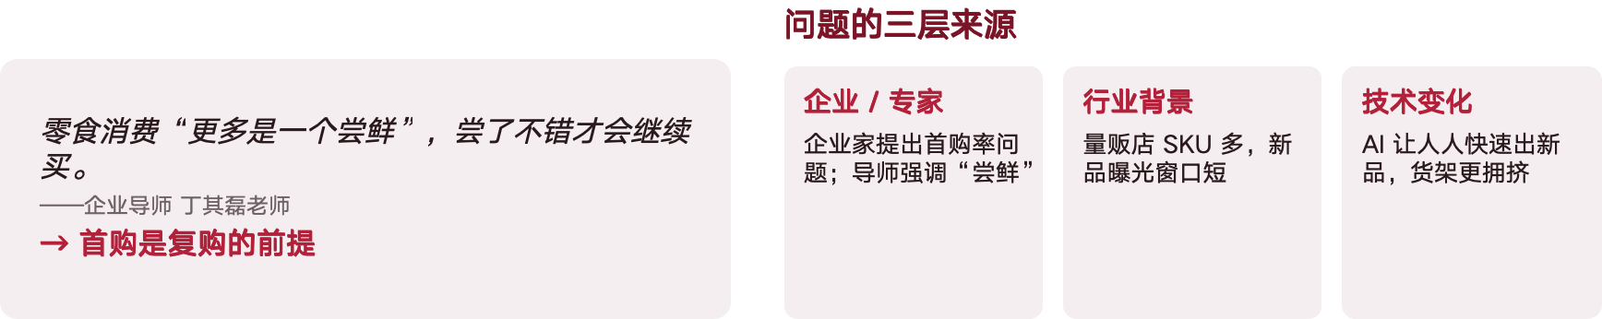
我们的初步判断（待验证）
新品难被第一次拿起
二手资料：门店近 2000 个 SKU，每月 10%–20% 末位淘汰（华创证券）
枣=养生 & 送礼 & 食药同源
二手资料：红枣是认知度前三的“食药同源”食材（尼尔森）
证据｜专家访谈（丁其磊老师）；二手资料：华创证券、尼尔森；初步判断待调研验证
时光沉淀的甜，是红枣写给岁月的诗

Slide 6
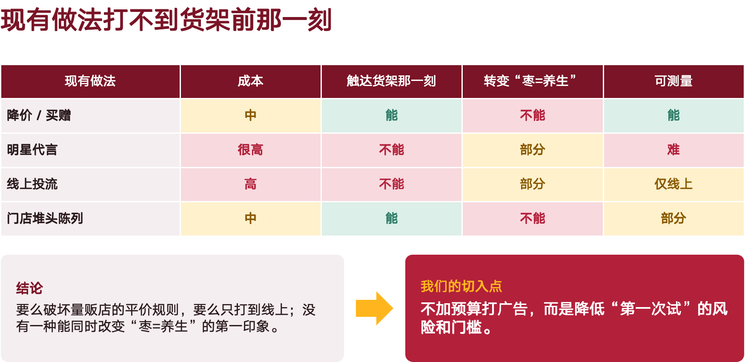
现有做法分析
证据｜二手资料 + 组内定性分析
时光沉淀的甜，是红枣写给岁月的诗

Slide 7

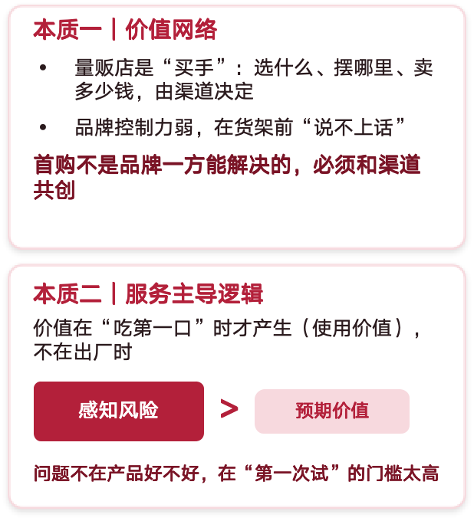
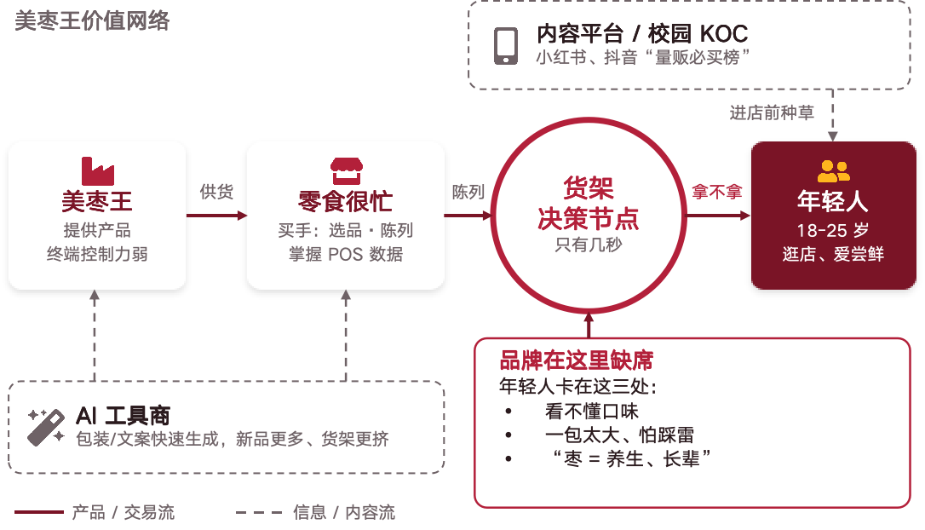
本质：第一次尝鲜体验没有被共同创造
理论：价值网络＋服务主导逻辑
假设 H1 · 待验证
证据｜专家访谈（丁其磊老师）；组内分析

